Slide 1
Моя счастливая семья
Выполнил ученик 7-А класса: Попков Иван

Slide 2
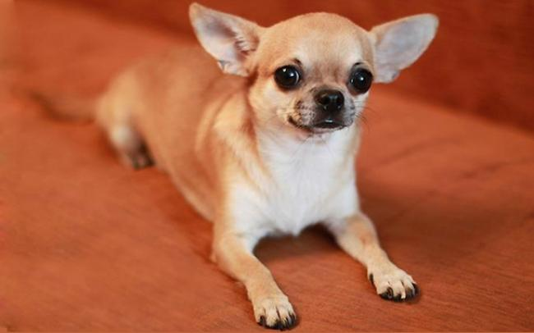
Семья
Моя семья очень дружная. В её состав входят четыре человек: я, мама, папа, сестрёнка. Мою маму зовут Ольга. Она делает всю домашнюю работу: убирает, готовит еду, моет посуду, стирает, поливает цветы. Моего отца зовут Иван. Он очень трудолюбивый и во всём помогает матери. Мою сестру зовут Екатерина. Она старше меня на десять лет. Сестра помогает маме с домашними делами, а мне — с приготовлением уроков. Я очень благодарна ей за это. Я очень люблю играть в компьютерные игры. Но мама всегда следит, чтобы я не сидел за компьютером долго. Нашу семью дополняет собака Джэки породы Чихуахуа. Я её всегда вывожу на улицу погулять. Мне очень нравится моя большая и дружная семья.

Slide 3
Традиции в семье
В каждой семье существуют свои традиции. Семейные традиции – это то, что переходит в семье от одного поколения к другому; это то, что объединяет всех членов семьи, делая их жизнь радостной и интересной. Вы спросите, зачем они нужны? Традиции сближают семью, делают ее настоящей крепостью, где каждый чувствует себя уверенно и защищенно.
В нашей семье, а она у нас большая: мама, папа, сестра, я, и, конечно же, многочисленные родственники – тоже есть свои семейные традиции. Например, по воскресеньям мы печем блины, садимся всей большой дружной семьей за круглый стол, пьём чай с мёдом и обсуждаем события прошедшей недели. Общение с близкими людьми – самые светлые минуты в моей жизни. Или, каждое лето мы с родителями отправляемся на море, открывая всё новые и новые места для отдыха, любуясь красотами родной страны. И это незабываемо!.. А как мы любим летними вечерами всей семьёй совершать прогулки на велосипедах.

Slide 4
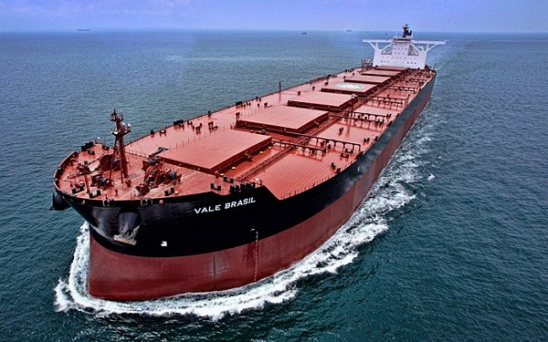
Папа
Мой папа – моряк! Он штормов не боится! Он сильный и смелый, Им можно гордиться! Он в Африке был, и в Китай заплывал, В порту Сингапура на рейде стоял. В турецких краях и в далёких портах Он плавал на мощных Больших кораблях!

Slide 5
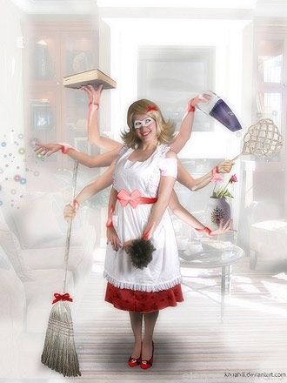
Мама
Я вам о маме расскажу, А кто она? — Узнай-ка. Ну так и быть, я подскажу: Она — домохозяйка! Вы думаете, просто быть Ей самой главной в доме? Ведь надо постирать, сварить Тут список дел огромен. Она и повар, и портной, И врач еще к тому же. Секрет профессии любой Знать хорошо ей нужно. Уроки если проверять Она со мною сядет — Учителя не надо звать: Просмотрит все тетради. На службу маме не идти, Ее работа дома. Нигде такой же не найти Профессии весомой!

Slide 6
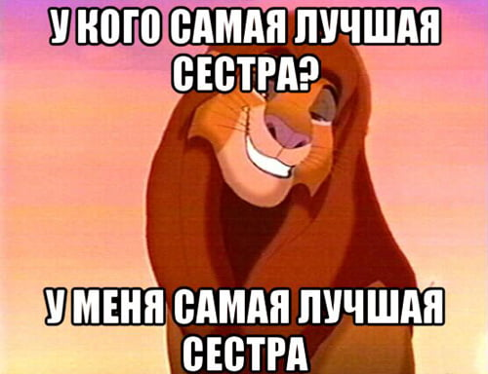
Сестра
Ты рада быть моей сестрой? А мне так повезло с тобой! И лучше просто быть не может: Ты та, кто мне всегда поможет,
Кто даст совет, протянет руку, Тебе доверюсь я, как другу! Желаю я тебе, родная, Держать в руках ключи от рая,
Быть просто сказочно счастливой: Красивой, любящей, любимой!

Slide 7
Спасибо за внимание!

